Slide 1


Простейшие тригонометрические уравнения
Подготовка к ЕГЭ (профиль),
11 класс

Slide 2
Тригонометрическое уравнение cos x = m

Slide 3



Уравнение cos x = m
1 способ решения (безформульный, с помощью числовой окружности)
x₁
y
1. Проверить условие: $mε\left[−1;1\right]$
2. Отметить точку m на оси абсцисс.
3. Построить перпендикуляр в этой точке.
4. Отметить точки пересечения перпендикуляра с окружностью.
-1
m
0
x
1
5. Полученные точки – решение уравнения cos x = m.
6. Записать решения уравнения
$$x_{1}=arccos m+2πk, kεZ$$
x₂
$$x_{2}=−arccos m+2πk, kεZ$$
cos x = m – абсцисса (х) точки
на числовой окружности

Slide 4


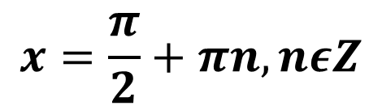


Частные случаи уравнение cos x = m
cos x = 1
y
$$\frac{π }{2}$$
$$x=0+2πn, nεZ$$
cos x = 0
$$π$$
0°
$$x=\frac{π}{2}+πn, nεZ$$
-1
0
1
x
cos x = -1
$$x=π+2πn, nεZ$$
cos x = m – абсцисса (х) точки
на числовой окружности

Slide 5
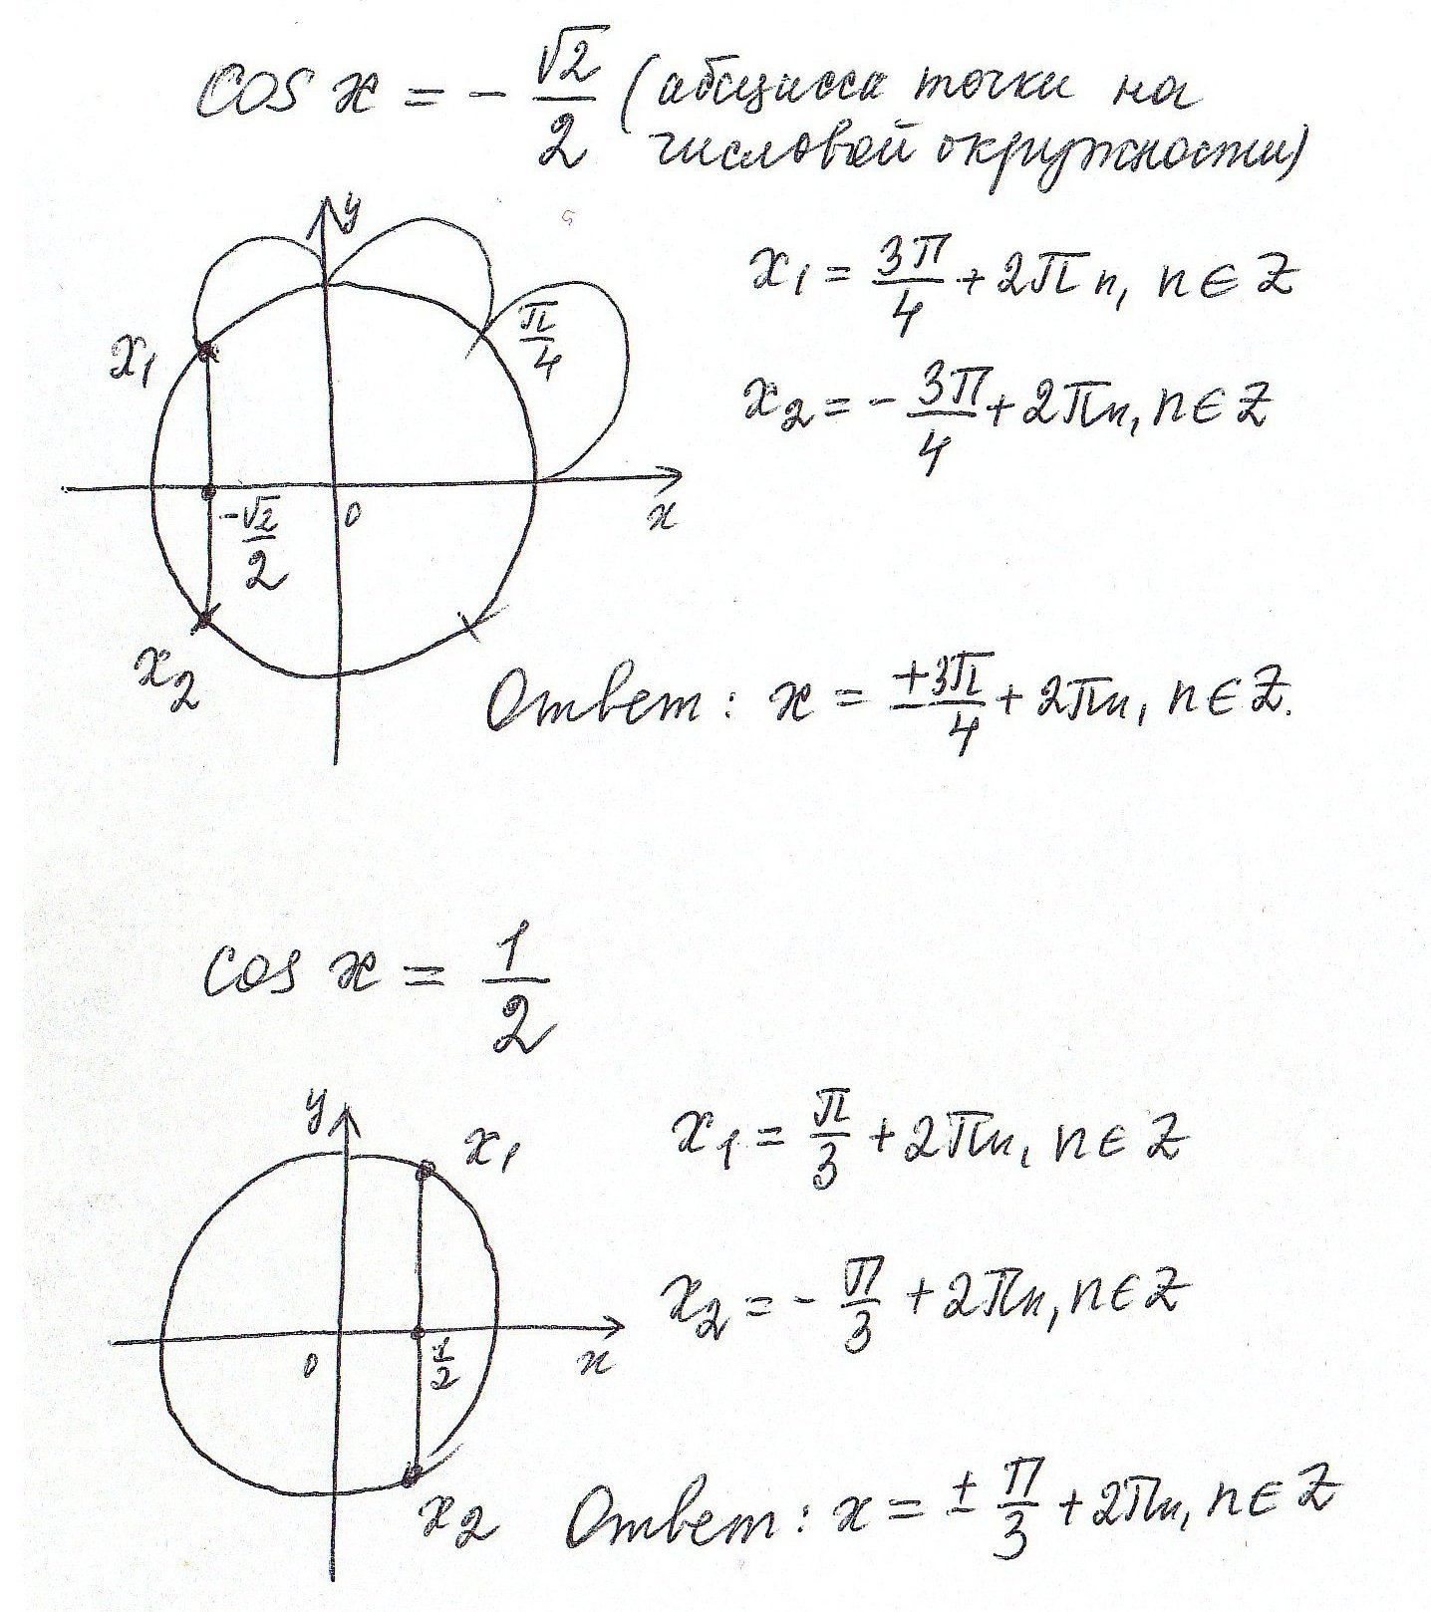
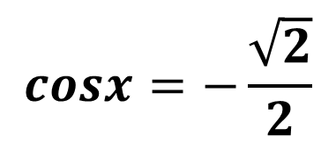
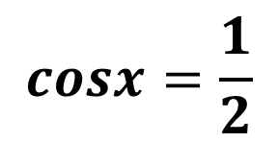
Пример 1. Решите уравнение:
$$cosx=\frac{1}{2}$$
$$cosx=−\frac{\sqrt{2}}{2}$$

Slide 6
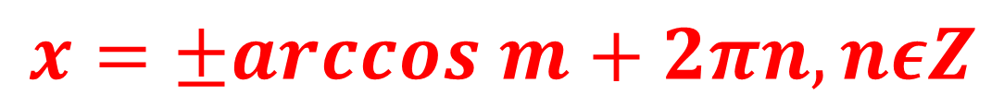

Уравнение cos x = m
2 способ решения (с помощью формулы)
$$cosx=m$$
$$x=±arccos m+2πn, nεZ$$
$$arccos\left(−m\right)=π−arccos m$$

Slide 7

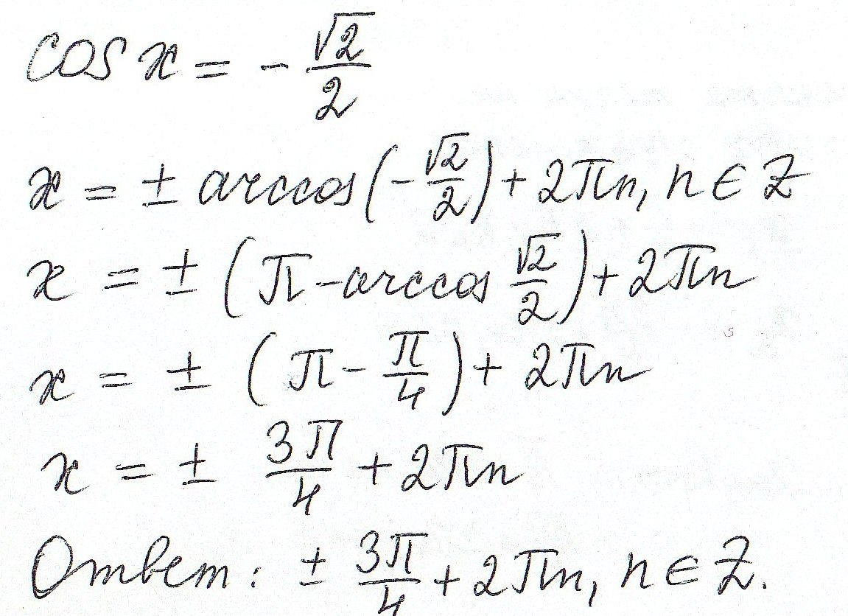
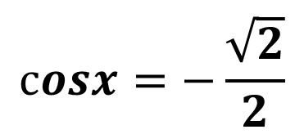
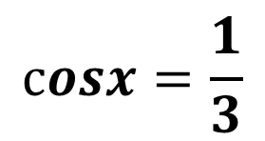
Пример 2. Решите уравнение
$$cosx=−\frac{\sqrt{2}}{2}$$
$$cosx=\frac{1}{3}$$

Slide 8
Тригонометрическое уравнение sin x = m

Slide 9


Уравнение sin x = m
1 способ решения (безформульный, с помощью числовой окружности)
y
1. Проверить условие: $mε\left[−1;1\right]$
1
2. Отметить точку m на оси ординат.
x₂
x₁
m
3. Построить перпендикуляр в этой точке.
4. Отметить точки пересечения перпендикуляра с окружностью.
0
x
5. Полученные точки – решение уравнения sin x = m.
6. Записать решения уравнения
$$x_{1}=arcsin m+2πk, kεZ$$
-1
$$x_{2}=π−arcsin m+2πk, kεZ$$
sin x = m – ордината (у) точки
на числовой окружности

Slide 10


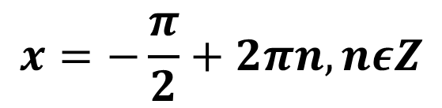
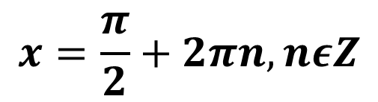

Частные случаи уравнение sin x = m
$$\frac{π }{2}$$
sin x = 1
y
1
$$x=\frac{π}{2}+2πn, nεZ$$
sin x = 0
0
$$x=0+πn, nεZ$$
0
x
sin x = -1
$$x=−\frac{π}{2}+2πn, nεZ$$
$$−\frac{π }{2}$$
-1
sin x = m – ордината (у) точки
на числовой окружности

Slide 11



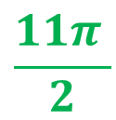
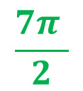
Пример 3. Решите уравнение
$$sinx=−\frac{1}{2}$$
y
Решение:
x
$$−\frac{1}{2}$$
$$\frac{7π }{2}$$
x₂
x₁
$$\frac{11π }{2}$$
Ответ:

Slide 12
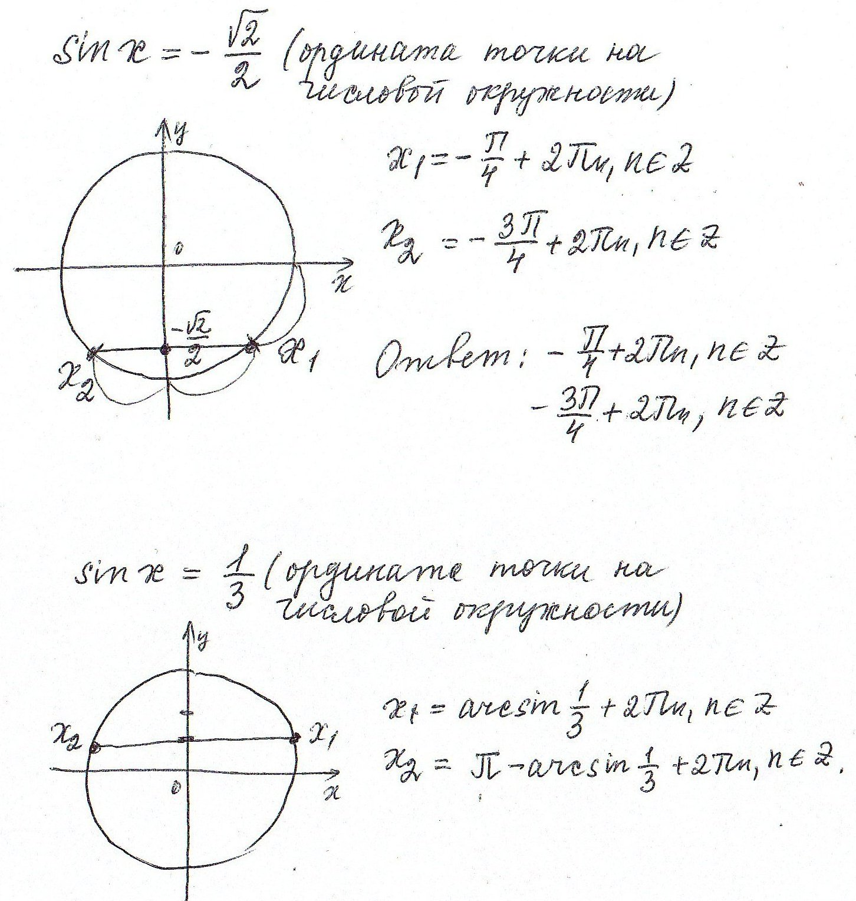
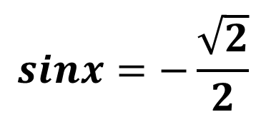
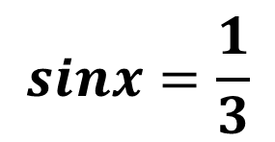
Пример 4. Решите уравнение:
$$sinx=−\frac{\sqrt{2}}{2}$$
$$sinx=\frac{1}{3}$$

Slide 13

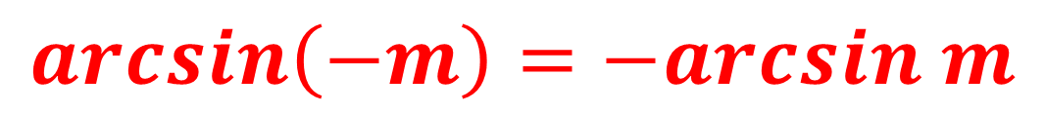
Уравнение sin x = m
2 способ решения (с помощью формулы)
$$sinx=m$$
$$x={\left(−1\right)}^{n}arcsin m+πn, nεZ$$
$$arcsin\left(−m\right)=−arcsin m$$

Slide 14




Пример 5. Решите уравнение
$$sinx=−\frac{1}{2}$$
Решение:
Ответ:

Slide 15
Сравним ответы
$$sinx=−\frac{1}{2}$$
1 способ
y
Решение: 2 способ
x
$$−\frac{1}{2}$$
$$\frac{7π }{2}$$
x₂
x₁
$$\frac{11π }{2}$$
Ответ:
Ответ:

Slide 16


Уравнение tg x = m
2 способ решения (с помощью формулы)
$$tgx=m$$
$$x=arctg m+πn, nεZ$$
$$arctg\left(−m\right)=−arctg m$$

Slide 17

Уравнение ctg x = m
2 способ решения (с помощью формулы)
$$ctgx=m$$
$$x=arcctg m+πn, nεZ$$
$$arcctg\left(−m\right)=π−arcctg m$$

Slide 18
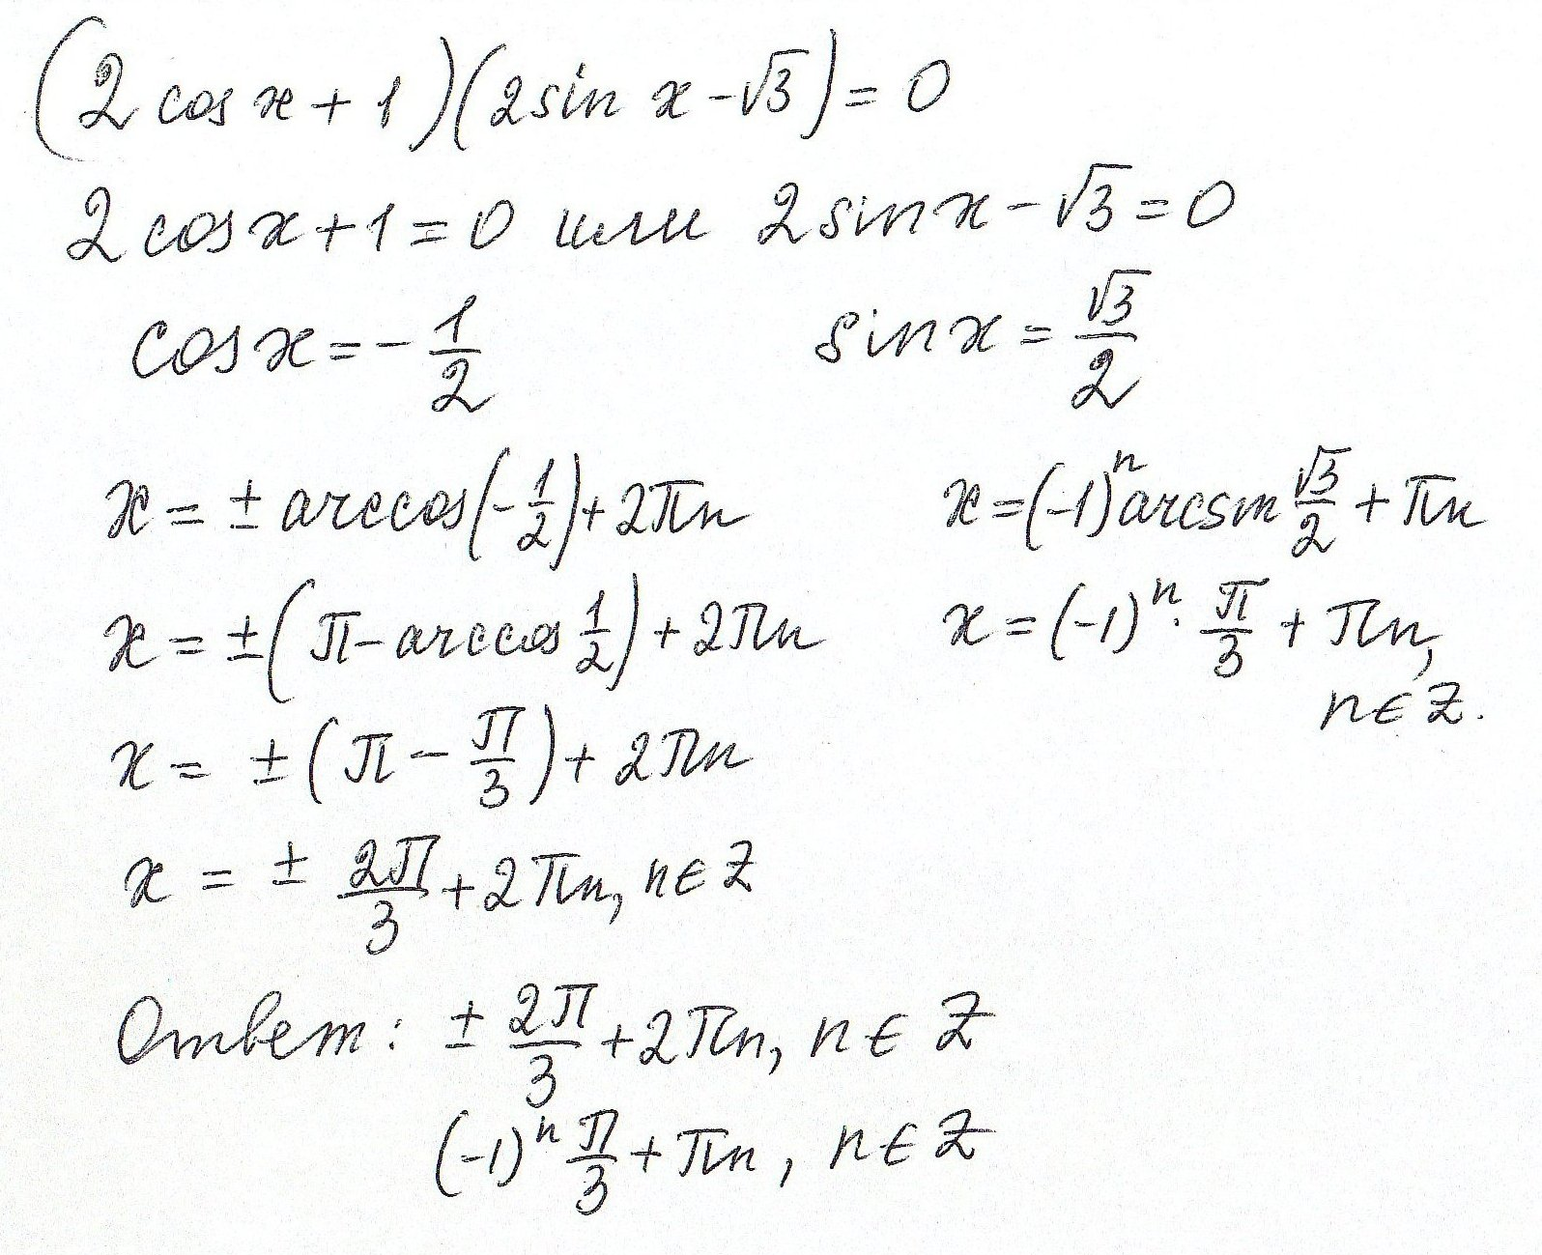
Пример 6. Решите уравнение

Slide 19
Формулы
При решении более сложных тригонометрических уравнений вам понадобятся следующие формулы:
Формулы двойного аргумента
Формулы приведения
Формулы суммы (разности) тригонометрических функций
Формулы синуса (косинуса) суммы (разности) аргументов

Slide 20

Формулы двойного аргумента
$$sin2x=2sinxcosx$$
$$cos2x=\cos^{2}x−\sin^{2}x$$

Slide 21
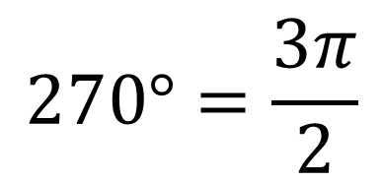
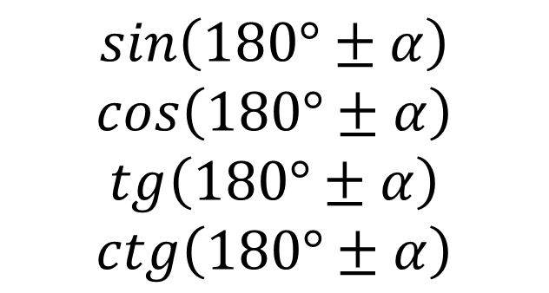
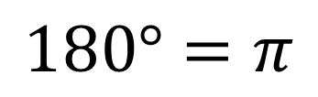
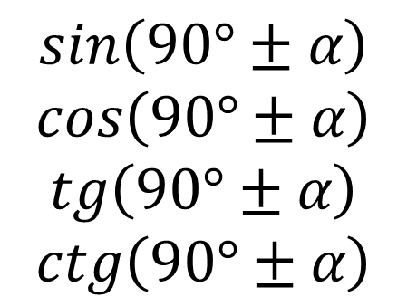
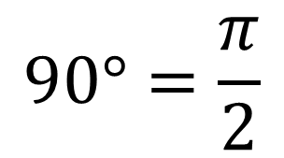
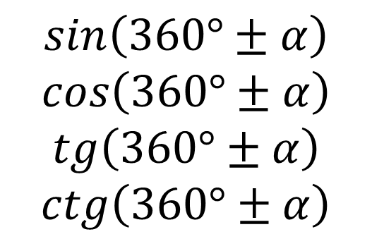
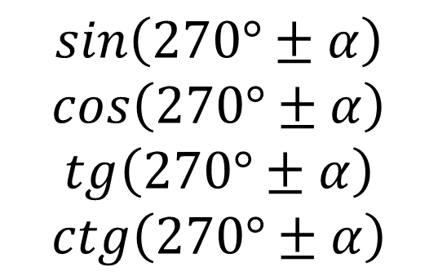
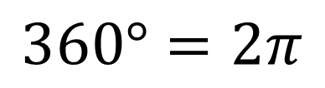
Формулы приведения
$$sin\left(90°±α\right)$$
$$cos\left(90°±α\right)$$
$$tg\left(90°±α\right)$$
$$ctg\left(90°±α\right)$$
$$sin\left(180°±α\right)$$
$$cos\left(180°±α\right)$$
$$tg\left(180°±α\right)$$
$$ctg\left(180°±α\right)$$
$$90°=\frac{π}{2}$$
$$180°=π$$
$$270°=\frac{3π}{2}$$
$$sin\left(270°±α\right)$$
$$cos\left(270°±α\right)$$
$$tg\left(270°±α\right)$$
$$ctg\left(270°±α\right)$$
$$sin\left(360°±α\right)$$
$$cos\left(360°±α\right)$$
$$tg\left(360°±α\right)$$
$$ctg\left(360°±α\right)$$
$$360°=2π$$

Slide 22
Формулы приведения
(мнемоническое правило)
1. Функция в правой части равенства берётся с тем же знаком, какой имеет исходная функция, если считать, что угол является углом I четверти;
2. для углов , , , … название исходной функции сохраняется;
3. для углов , , , … название исходной
функции изменяется (синус на косинус, косинус на синус, тангенс на котангенс, котангенс на тангенс).

Slide 23
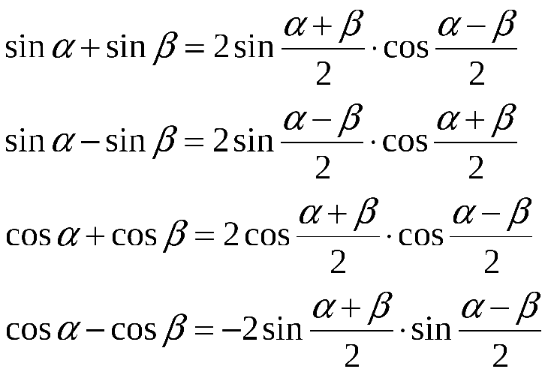
Формулы суммы (разности) тригонометрических функций

Slide 24
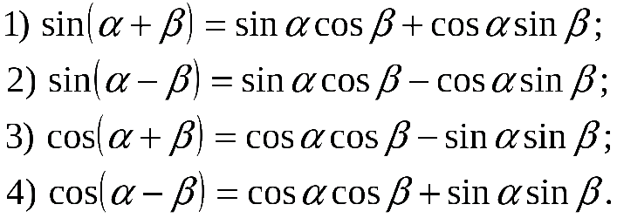
Формулы синуса (косинуса) суммы (разности) аргументов

Slide 25
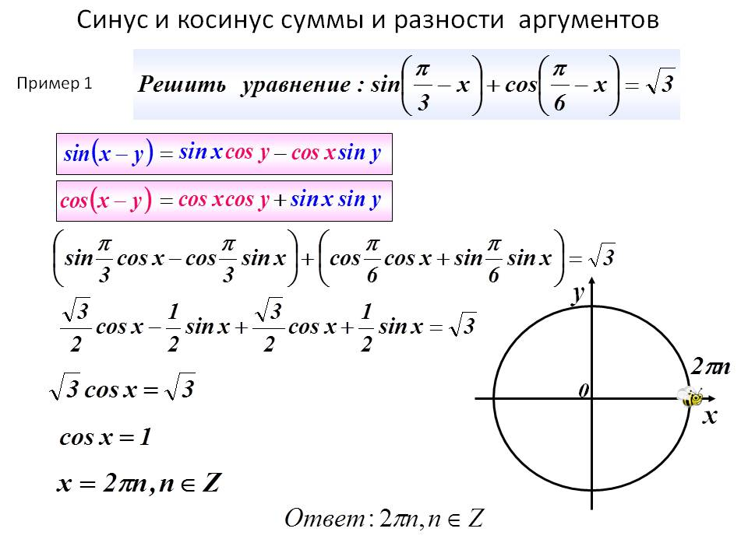
Пример 7. Решите уравнение

